Slide 1
Chương 4
LỖI LÚC THỰC THI và
QUÁ TRÌNH GOM RÁC
Exception – Garbage Collection
Slide <number>/41

Slide 2
ÔN TẬP
Lớp trừu tượng- abstract class- là sản phẩm của qúa trình khái quát hóa qúa cao.
Lớp trừu tượng là lớp có hành vi trừu tượng.
Cú pháp khai báo lớp trừu tượng
abstract class A
{ ....
abstract [modifier] Type Method(args);
}
public, protected
Slide <number>/41

Slide 3
Ôn tập
Lớp cụ thể (concrete class) là lớp chỉ chứa các hành cụ thể (có code).
Lớp con của một lớp trừu tượng mà chưa cụ thể hóa một hành vi trừu tượng thừa kế từ lớp cha thì lớp con này cùng là lớp trừu tượng.
Khi muốn kế thừa từ nhiều hơn 1 lớp trừu tượng ta có giải pháp interface
Interface là lớp hoàn toàn trừu tượng chỉ có các khai báo hằng và tên các phương thức
Slide <number>/41

Slide 4
Mục tiêu
Giải thích được lỗi cú pháp và lỗi thực thi chương trình.
Giải thích được mô hình đối tượng Exception của Java.
Giải thích được cú pháp bẫy lỗi bằng try...catch... finally.
Sử dụng được throw và throws trong code,
Tự định nghĩa được Exception.
Giải thích được cơ chế gom rác của Java.
Slide <number>/41

Slide 5
Nội dung
1- Các loại lỗi của chương trình
2- Cấu trúc các lớp quản lý lỗi của Java.
3- Bẫy lỗi bằng try...catch...finally
4- Lan truyền lỗi
5- Xuất Exception
6- Tự định nghĩa Exception
7- Cơ chế gom rác
Slide <number>/41

Slide 6
Các loại lỗi của chương trình
Trong một số ngôn ngữ như C, việc xử lý lỗi thường được cài đặt ngay tại các bước thực hiện của chương trình. Các hàm sẽ trả về một cấu trúc lỗi khi gặp lỗi.
Ví dụ: Tìm kiếm phần tử trong một danh sách
  ErrorStruct error = new ErrorStruct);
  TableEntry entry = lookup(“Marianna”, employee, error);
  if (entry == null)
  {
  return error;
  }

Slide 7
Các loại lỗi của chương trình
Mã lệnh và mã xử lý lỗi nằm xen kẽ khiến lập trình viên khó theo dõi được thuật toán chính của chương trình.
Khi một lỗi xảy ra tại hàm A, tất cả các lời gọi hàm lồng nhau đến A đều phải xử lý lỗi mà A trả về.

Slide 8
1- Các loại lỗi của chương trình
BEGIN
Syntax error
Hiện
thực
Compile
Bài toán
Code
No
Syntax error
Wrong result
Run
END
Correct result
Chương trình
?
Run-time error
( Exception )
JVM nạp lớp
Slide <number>/41

Slide 9
1- Các loại lỗi của chương trình
Compile-time error = Syntax error
ClassLoader- máy ảo không biên dịch file.java sang file.class (tên lớp,gói dự án đặt sai quy định)
Run-time error = Exception, tình huống bất bình thường đã xẩy ra trong khi chương trình thực thi.
Khi có Exception:
  Có thể là máy bị treo (halt).
  Chương trình ngắt đột ngột, điều khiển trả về cho OS, OS thu hồi bộ nhớ của chương trình..
Cần có cơ chế điều khiển tình huống này.
Slide <number>/41

Slide 10
Các loại lỗi trong chương trình
Check exception: lỗi cần sửa ngay khi biên dịch và soạn thảo- lỗi cú pháp.
Uncheck exception: lỗi không báo ngay mà khi chạy chương trình mới thấy.
Slide <number>/41

Slide 11
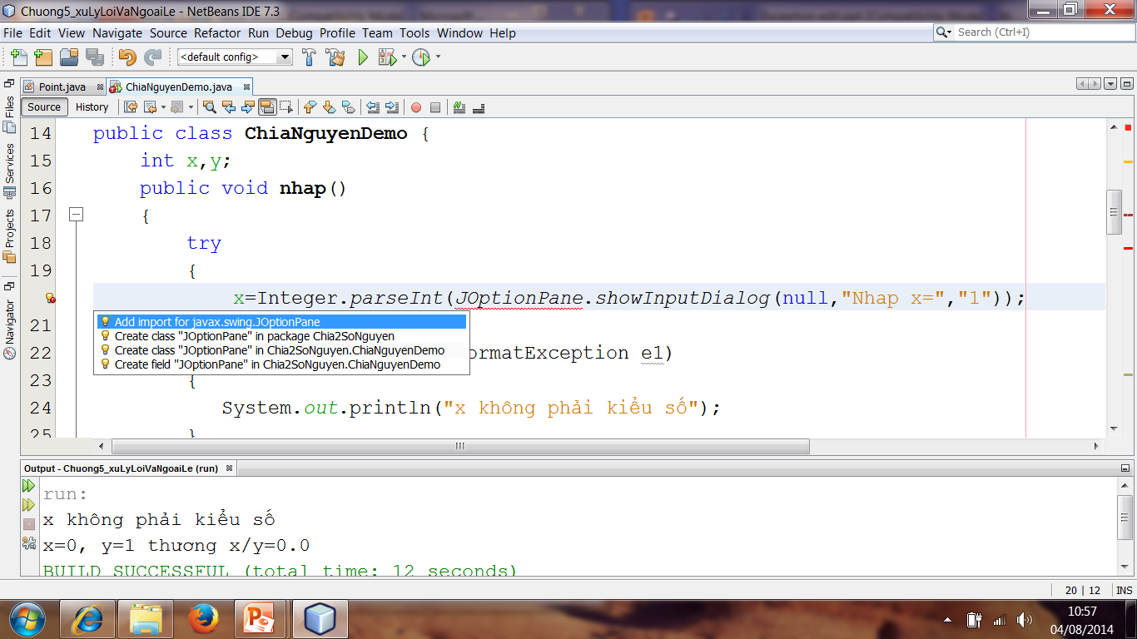
1.Lỗi Compile-time error ⬄ checked exception
  Là các lỗi bắt buộc phải được kiểm tra.
  Được trợ giúp từ bộ công cụ soạn thảo code.

Slide 12
1.2. Lỗi load lớp-ClassLoader
Trình biên dịch tạo ra lớp .class
Mỗi JVM được sử dụng để chạy các ứng dụng nền tảng Java
Java: các lớp được trình biên dịch tạo ra vẫn giữ nguyên cho đến khi nạp vào JVM.
Java.lang.ClassLoader, hỗ trợ xây dựng biểu diễn lớp từ thư viện java.lang.Class từ một mảng các byte
Các trình nạp lớp thường giữ bản đồ các lớp mà chúng đã nạp, để có khả năng tìm một lớp theo tên nếu nó được yêu cầu lại.
Vậy nếu đặt tên lớp, gói không đúng sẽ gây ra lỗi này
Slide <number>/41

Slide 13
Cấu trúc các class quản lý lỗi của Java
1.3. Run-time error ⬄ unchecked Exception
Object
Throwable
Error
Exception
AWTError
SQLException
RuntimeException
ThreadDead
ClassNotFoundException
ArithmeticException
…
…
NullPointerException
Khi 1 error/exception xẩy ra, ta nói rằng nó bị “thrown” (throw)
NumberFormatException
…
Slide <number>/41

Slide 14
1.3. (tt) Lớp Throwable
Lớp Throwable
  Có một biến String để lưu thông tin chi tiết về ngoại lệ đã xảy ra
  Một số phương thức cơ bản
    Throwable(String s); // Tạo một ngoại lệ có tên là s.
    String getMessage(); // Lấy thông tin về ngoại lệ
    void printStackTrace(); // In ra các thông tin liên quan đến ngoại lệ

Slide 15
1.3. (tt) Lớp Exception và Error
Lớp Exception
  Có nhiều ngoại lệ thuộc lớp con của Exception.
  Người dùng có thể tạo ra các ngoại lệ kế thừa từ Exception.
Lớp Error
  Chỉ những lỗi nghiêm trọng và không dự đoán trước được như ThreadDead, LinkageError, VirtualMachineError...
  Các ngoại lệ kiểu Error ít được xử lý.

Slide 16
1.3. (tt) Một số lớp quản lý lỗi của Java
RuntimeException: Chỉ các ngoại lệ có thể xảy ra khi JVM thực thi chương trình
class | Giải thích
Exception | Lớp nền của các run-time error
RuntimeException | Lớp nền của nhiều lớp run-time error
ArithmeticException | Lỗi do thực thi một phép toán
IllegalArgumentException | Lỗi sai đối số của hàm
ArrayIndexOutOfBoundsException | Lỗi do chỉ số ngoài tầm của mảng
NullPointerException | Lỗi do truy xuất một đối tượng mà chưa khởi tạo
SecurityException | Lỗi do truy cập bị cấm
ClassNotFoundException | Lỗi do không tìm thấy file.class
Slide <number>/41

Slide 17
1.3. (tt) Một số lớp quản lý lỗi của Java
class | Giải thích
NumberFormatException | Lỗi do không đúng dạng số
IOException | Lỗi xuất nhập
FileNotFoundException | Lỗi do không tìm thấy file
EOFException | Lỗi do cố truy cập nội dung 1 file khi đã ở cuối file
IllegalAccessException | Lỗi do truy cập 1 class bị cấm
NoSuchMethodException | Lỗi do viết sai tên hành vi
InterruptedException | Lỗi do ngắt ngang 1 luồng lệnh đang được thực thi
Slide <number>/41

Slide 18
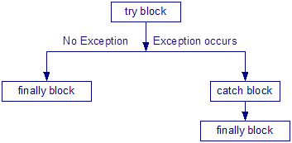
2-Bẫy lỗi bằng try...catch...finally
try
{ < các lệnh thử làm>
}
catch ( Exception1 e1)
{ < code xử lý lỗi>
}
catch ( Exception2 e2)
{ < code xử lý lỗi>
}
finally
{ <các lệnh sẽ làm dù có lỗi hay không>
}
// Buộc phải có {...} dù chỉ có 1 phát biểu
Slide <number>/41

Slide 19
2. Bẫy lỗi bằng try...catch...finally
Dự đoán lỗi:
  Tại một thời điểm, lập trình viên có thể dự đoán chính xác các lỗi có thể xẩy ra.
    Thí dụ: Nhập dữ liệu từ bàn phím vào 1 số thông qua hộp thoại, có 2 tình huống:
      người dùng không nhập (user cancel),
      người dùng nhập chữ.
  Có thể tổng quát hoá các lỗi nhờ lớp cha (Exception) để quản lý chung.
Slide <number>/41

Slide 20
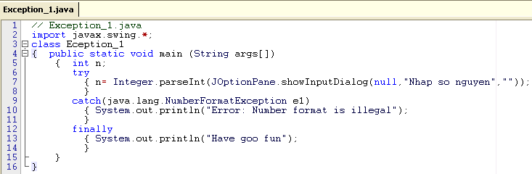
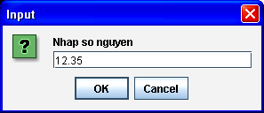

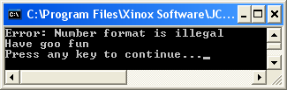
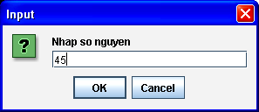

2. Bẫy lỗi- Thí dụ
Slide <number>/41

Slide 21
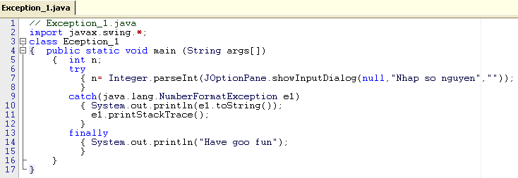
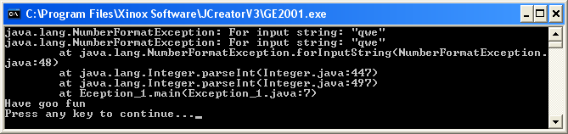
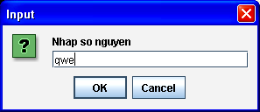
2. Bẫy lỗi – Thí dụ
Slide <number>/41

Slide 22
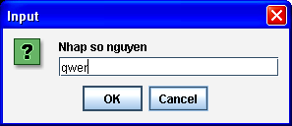
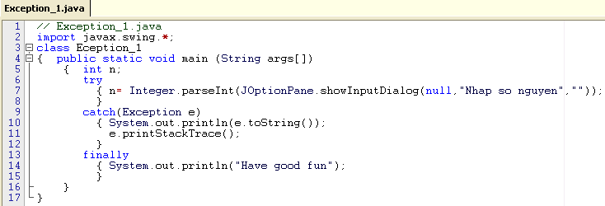

2. (tt) Bẫy lỗi mức tổng quát
Dùng đối tượng mức tổng quát ( lớp Exception). Xem lại hình vẽ về cấu trúc quản lý lỗi của Java trong các slide trước
Slide <number>/41

Slide 23
3- Lan truyền lỗi
Exception propagation
Lỗi lan truyền từ trong ra cho đến khi gặp bẫy lỗi hoặc tới main và ứng dụng bị ngưng.
catch(...)
A()
Chiều lan truyền lỗi
B()
Chiều gọi hàm
C()
D()
Exception
Slide <number>/41

Slide 24
3.Lan truyền ngoại lệ(tt)
C() tung ngoại lệ
C()
B()
A()
main()
B()
A()
main()
Nếu C() gặp lỗi và tung ra ngoại lệ nhưng trong C() lại không xử lý ngoại lệ này, thì nơi nào gọi C() sẽ xử lý (ở B).
Nếu trong B() cũng không xử lý thì phải đẩy ngoài lệ ra ngoài xử lý tức là đẩy cho A()…Quá trình này gọi là lan truyền ngoại lệ.
Nếu đến main() cũng không xử lý ngoại lệ được tung từ C() thì chương trình sẽ phải dừng lại.

Slide 25
3. (tt) Ví dụ lan truyền lỗi
public class MyDivision {
public static void main(String[ ] args) {
System.out.println("Goi phuong thuc A()");
A();
System.out.println("Chuong trinh ket thuc binh thuong");
}
public static void A() {
B();
}
public static void B() {
C();
}
public static void C() {
float a = 2/0;
}
}
Gọi phương thức A()
Exception in thread "main" java.lang.ArithmeticException: / by zero
at MyDivision.C(MyDivision.java:14)
at MyDivision.B(MyDivision.java:11)
at MyDivision.A(MyDivision.java:8)
at MyDivision.main(MyDivision.java:4)

Slide 26
4- Xử lý lỗi: bằng cách xuất Exception
Exception thường do JVM xuất ra.
Code chương trình có thể xuất chủ động xuất ra 1 đối tượng exception bằng từ khóa throws, throw
throws để xuất ngoại lệ mức hành vi (sau tên hàm)
throw new Exception mức dòng lệnh.
Slide <number>/41

Slide 27
4. (tt) Xuất Exception tại khai báo method
public class LanTruyenLoi {
public static void main(String[ ] args) {
System.out.println("Goi phuong thuc A()");
try{
A();
System.out.println("Chuong trinh ket thuc binh thuong");
}
catch (Exception e)
{
System.out.println(" chuong trinh loi");
System.out.println(e.getMessage());
}
}
public static void A() throws Exception{ //xuất lỗi mức hành vi
B();
}
public static void B() throws Exception{ C(); }
public static void C() throws Exception{ float a = 2/0; }
}
Slide <number>/41

Slide 28
public class SinhVien {
String ten;
int tuoi;
public void setTen(String t) throws Exception {
if (t.equals("")) {
throw new Exception("Ten khong duoc de trong...");
} else ten = t;
}
void setTuoi(int t) throws Exception {
if (t < 0) { throw new Exception("Tuoi phai > 0 ");
} else tuoi = t;
}
Hàm nào gọi đến 2 hàm set trên phải bắt ngoại lệ hay đẩy tiếp ra các hàm ngoài
Slide <number>/41

Slide 29
4. (tt) Xuất Exception trong thân method
public class ThiSinh {
{ private String soBD, hoTen;
private float diem;
public void setSoBD(String soBD) throws Exception{
if(soBD.trim().equals("")) throw new Exception(“SBD không trống!");
this.soBD = soBD;
}
public void setDiem(float diem) throws Exception{
if(diem<0||diem>10) throw new Exception("Điểm toan không hợp lệ");
this.diem = diem;
}
public void nhap() throws Exception
{ Scanner sc=new Scanner(System.in);
System.out.print("\tNhập số báo danh:"); setSoBD(sc.nextLine());
System.out.print("\tNhập họ tên:“); setHoTen(sc.nextLine());
System.out.print("\tNhập điểm:"); setDiem(sc.nextFloat());
}
Vậy nơi nào gọi đến phương thức nhập của lớp này sẽ phải xử lý.
Slide <number>/41

Slide 30
Chú ý khi sử dụng ngoại lệ
Không nên sử dụng ngoại lệ thay cho các luồng điều khiển trong chương trình.
  Ví dụ: Kiểm tra delta trong chương trình giải phương trình bậc 2.
Nên thiết kế và sử dụng ngoại lệ một cách thống nhất cho toàn bộ dự án.
Một số xử lý lỗi bằng ngoại lệ phổ biến là: hết bộ nhớ, vượt quá chỉ số mảng, con trỏ null, chia cho 0, đối số không hợp lệ...

Slide 31
6.Tự định nghĩa Exception
Người lập trình có thể tự định nghĩa một loại Exception dựa trên các loại Exception đã có.
Phương pháp khai báo một user-defined exception kế thừa từ lớp Exception:
  Tên lớp exception
  Tên lớp cha
  Thông báo lỗi.
Slide <number>/41

Slide 32
Bài tập tại lớp
1 . Viết lớp xử lý ngoại lệ StringTooLongException, lớp này giúp thông báo 1 chuỗi nào đó nhiều ký tự.
  Viết hàm main, cho người dùng nhập vào từng chuỗi cho đến khi người dùng nhập “DONE”.
  Khi một chuỗi được nhập vào, cần kiểm tra xem chuỗi đó có vượt quá 20 ký tự không, nếu vượt thì chương trình thông báo cho người dùng biết và kết thúc chương trình.
  Yêu cầu sử dụng lớp StringTooLongException để xử lý lỗi này.
2. Làm lại bài 3 với yêu cầu nếu người dùng nhập vào một chuỗi vượt quá 20 ký tự thì chương trình thông báo lỗi và vẫn tiếp tục thực hiện.

Slide 33
7- Cơ chế gom rác
Rác: Đối tượng không còn được tham khảo đến.
Garbage Collector: Trình gom rác, là một luồng được thực thi khi “máy không làm việc” hoặc là khi có yêu cầu cấp bộ nhớ mà bộ nhớ “không còn đủ”.
Application chủ động gọi trình gom rác bằng: System.gc(); Tuy nhiên, GC có độ ưu tiên kém, nếu JVM rảnh thì GC mới thực thi.
Có thể gọi GC thông qua lớp Runtime, lớp chứa thông tin về môi trường thực thi trong máy ảo.
Khi app chủ động gọi gc(), ứng dụng chấp nhận tạm dừng để JVM chạy trình gom rác.
Chạy ứng dụng mà không cho phép gom rác (chấp nhận rủi ro do thiếu bộ nhớ) bằng cú pháp
java –noasyncgc File.class
Slide <number>/41

Slide 34
Gom rác: Đối tượng và tham khảo đến đối tượng
Java cung cấp phương thức finalize() họat động như 1 Destructor của C++ để hủy các quá trình trước khi qúa trình trả điều khiển về cho hệ điều hành.
Chú ý: Chỉ có đối tượng mới bị gom rác chứ tham khảo đến đối tượng không bị gom.
Cú pháp: protected void finalize() throws Throwable
rác
1000
1000
obj
1000
0
0
A obj;
obj = new A(...);
obj = null;
Slide <number>/41

Slide 35
Cơ chế gom rác- Nhận diện rác
{ ...
Object a = new Object();
Object b= a;
a= null;
}
Đối tượng vừa tạo
đã là rác chưa?
{ .....
Object a = new Object();
a= null;
}
Đối tượng vừa tạo
đã là rác chưa?
{ .....
Object a = new Object(); // đối tượng 1
a= new Object (); // đối tượng 2
}
Đối tượng 1đã là rác chưa?
Slide <number>/41

Slide 36
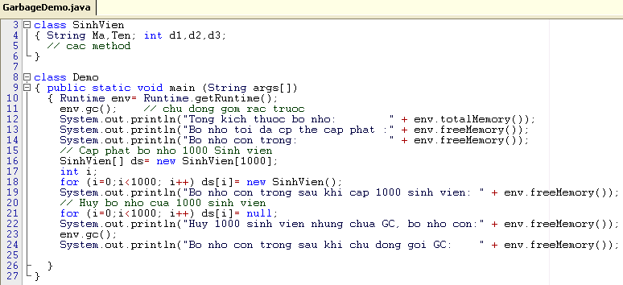
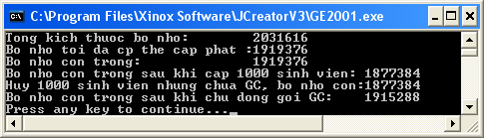
Thí dụ: Truy xuất môi trường thực thi và Chủ động gom rác
Slide <number>/41

Slide 37
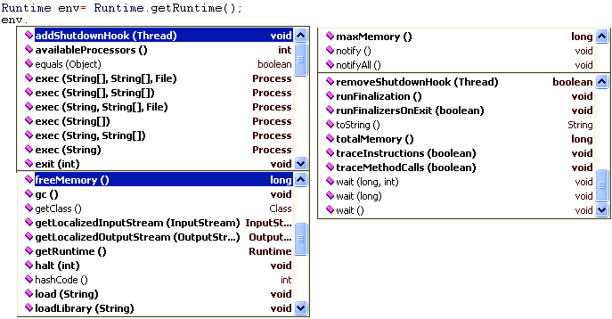
Lớp RunTime
Mô tả môi trừơng của máy ảo.
Cho phép gọi 1 ứng dụng.
Slide <number>/41

Slide 38
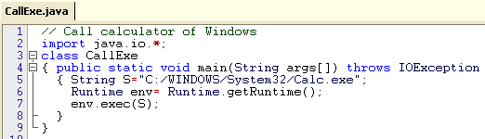
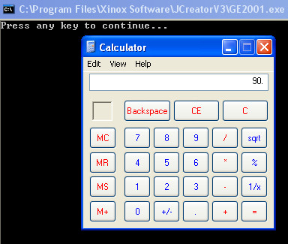
Lớp RunTime – Gọi ứng dụng của OS
Slide <number>/41

Slide 39
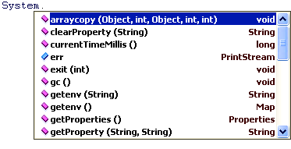
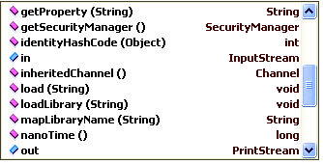
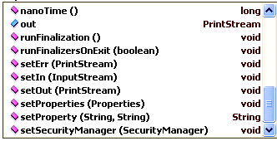
Truy cập lớp System
Ba đối tượng thành phần:
in : Bàn phím
out, err : màn hình
Cac1 nhóm hành vi:
Truy uất môi trường (env)
Truy xxuất thuộc tính (property)
Truy xuất thời gian (Time)
Slide <number>/41

Slide 40
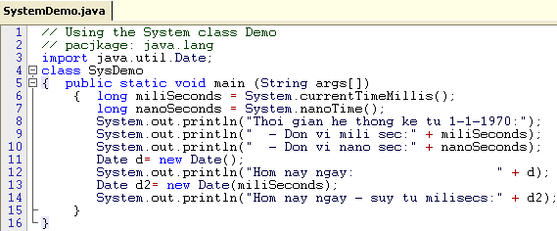
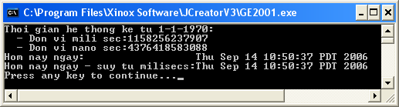
Thí dụ
Slide <number>/41

Slide 41
Tóm tắt
2 loại error: syntax error, run-time error.
run-time error được gọi là exception.
Khi một exception, JVM xuất động một object (chứa mô tả về exception này).
Lớp trên cùng của các error là lớp Throwable ( lớp cho các đối tượng xuất động của JVM)
Có rất nhiều Exception để trong các gói thư viện của Java.
Slide <number>/41

Slide 42
Tóm tắt
Bẫy lỗi bằng try ... catch... finally
Nếu hành vi chứa một code có thể gây lỗi, chỉ thị bằng throws
Trong code của hành vi, có thể xuất một exception bằng
throw new ExceptionClass (“Msg”);
Tự định nghĩa một Exception là khai báo một lớp kế thừa một Exception đã có.
Slide <number>/41

Slide 43
Tóm tắt
Java cung cấp sẵn một garbage collector.
Chủ động gọi GC bằng System.gc() hoặc thông qua một đối tượng RunTime.
class RunTime chứa thông tin về môi trường thức thi Java app.
Thời gian trong Java là một số long theo đơn vị mili giây kể từ 1-1-1970.
Sử dụng java.util.Date để thao tác với dữ liệu thời gian.
Có thể thông qua đối tượng System để lấy thời gian hiện hành của máy (theo mili, nano second).
Slide <number>/41

Slide 44
Bài tập
Tạo lớp mô tả và thao tác trên mảng các số int có quản lý lỗi truy cập. Các tác vụ: các constructor: chuẩn, cấp phát mảng chứa tối đa MaxN phần tử, sao chép mảng đã có, Nhập, lấy phần tử thứ i, xuất, sắp xếp tăng, sắp xếp giảm, chèn trị x vào vị trí thứ i,...
Tạo lớp mô tả và thao tác trên ma trận các số int có quản lý lỗi truy cập.
Slide <number>/41

